Slide 1
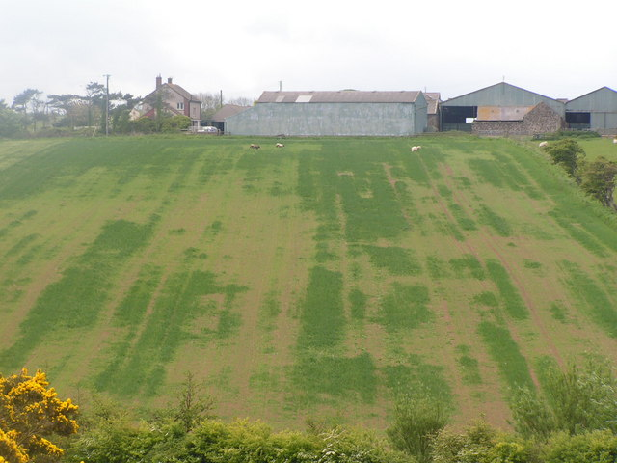
স্বাগতম

Slide 2
পরিচিতি
মোঃ মহব্বত আলী
সহকারী শিক্ষক (বাংলা)
আশরাফ পুর,মেহের পুর
মোবাইল ০১৯১৮৯৩৩৫২৫
E-mail: mahabbot01918933525
@gmail.com
বিষয়ঃগণিত
7ম-শ্রেণি
অধ্যায়-4
অনুশীলনী-4.2

Slide 3
ক্ষেটির ক্ষেত্রফল= ২৮০বর্গ ফুট
Notes:
ক্ষেত্রটির দৈর্ঘ্য 8 মিটার হলে এর প্রস্থ আমরা কি ভাবে নির্ণয় করবো ?

Slide 4
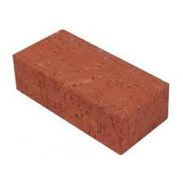
$$ক্ষেত্রফল=3ab$$
3ab$÷a$= $\frac{a×(3b)}{a}$
= 3b
ইট
পৃষ্ঠের প্রস্থ = a
পৃষ্ঠের দৈর্ঘ্য = ?

Slide 5
বীজগাণিতীয় রাশির ভাগ

Slide 6
পাঠশেষে শিক্ষার্থীরা -
 একপদী রাশিকে একপদী রাশি দ্বারা ভাগ করতে পারবে।
 বহুপদী রাশিকে একপদী রাশি দ্বারা ভাগ করতে পারবে।

Slide 7
চিহ্নযুক্ত রাশির ভাগ
আমরা জানি, a × (−b) = (−a) × b = −ab
সুতরাং , − ab ÷ a = a × (−b) ÷ a = −b
অনুরুপভাবে , − ab ÷ b = −a
∴ -ab ÷ (-b)= a
∴ -ab ÷ (-a)= b
$\frac{+1}{+1}$ =
+1
$\frac{−1}{−1}$ =
+1
$\frac{−1}{+1}$ =
-1
যা মনে রাখতে হবে
$\frac{+1}{−1}$ =
-1

Slide 8
এসো নিজে করি
ক। mnpq কে mpদ্বারা ভাগ কর ।
খ। - 4bcy কে cy দ্বারা ভাগ কর ।
গ। 5abp কে - ap দ্বারা ভাগ কর ।

Slide 9
ভাগের সূচক বিধি
$a^{5}$÷$a^{3}$
$$=\frac{a^{5}}{a^{3}}$$
$$=\frac{aaaaa}{aaa}$$
= a$$a
$${=a}^{2}$$
$${=a}^{5−3}$$
∴ $a^{m}$÷$a^{n}$
$${ =a}^{m−n}$$
যেখানে m ও n স্বাভাবিক সংখ্যা এবং m>n ,a≠0 .

Slide 10
এসো নিচের ভাগটি বোর্ডে দেখি
$14x^{3}y^{5}p$ কে 7$x^{2}y^{3}p$ দ্বারা ভাগ কর ।

Slide 11
এসো জোড়ায় করি
প্রথম রাশিকে দ্বিতীয় রাশি দ্বারা ভাগ কর ;
ক) $15x^{3}b^{5}c , 3xb^{2}$
খ) $27p^{3}q^{2}r^{5}, 9p^{2}qr^{3}$
গ) $30x^{5}y^{7}, −5x^{5}y^{2}$

Slide 12
বহুপদী রাশিকে একপদী রাশি দ্বারা ভাগ
a+b+c বহুপদীকে p দ্বারা ভাগ
$$=\frac{a+b+c}{p}$$
(a+b+c) ÷ p
$$= \frac{a}{p}+ \frac{b}{p}+ \frac{c}{p}$$

Slide 13
মূল্যায়ন
১। 15$x^{3}y^{5}$ কে 3x$y^{3}$ দ্বারা ভাগকরলে ভাগফল নিচের কোনটি ?
ক ) $x^{2}y^{2}$
খ ) ${3x}^{2}y^{2}$
গ ) ${5x}^{2}y^{2}$
ঘ ) ${5x}^{4}y^{2}$
2। -20$a^{3}b^{5}$c কে 4a$b^{3}$c দ্বারা ভাগকরলে ভাগফল নিচের কোনটি ?
ক ) 5 $a^{2}b^{2}$c
খ ) ${5a}^{2}b^{2}$
গ) ${−5a}^{2}b^{2}$
ঘ ) -${5a}^{2}b^{2}c$
৩। -24$a^{6}b^{6}$c কে -4a$b^{4}$ দ্বারা ভাগকরলে ভাগফল নিচের কোনটি ?
ক ) -6$a^{4}b^{2}$c
খ ) - ${6a}^{5}b^{2}c$
গ) ${6a}^{6}b^{2}$c
ঘ ) ${6a}^{5}b^{2}$c
Notes:
সঠিক উত্তরের জন্য প্রশ্নটির উপর ক্লিক করুন

Slide 14
১। 6a$y^{5}$ $z^{5}$ কে a$y^{4}z^{5}$ দ্বারা ভাগকরে আনবে ।
২। 4$x^{3}b^{5}$ $c^{5}$ + x$b^{7}$ $c^{3}$ - $xb^{5}$ $c^{5}$কে -x$b^{5}c$ দ্বারা ভাগকরে আনবে ।

Slide 15
ধন্যবাদ

